Slide 1
Как сердце связано с темой нашего мастер –класса?
Сердцем мы любим, чувствуем, ненавидим. Мы выражаем свои мысли, часто используем слово «СЕРДЦЕ» чаще, чем названия других частей тела.
- Какие крылатые выражения вы знаете со словом «сердце»?

Slide 2
« сказал в сердцах» «у человека большое сердце» «люблю всем сердцем» Именно сердцем мы чувствуем любовь к своим родным и близким, к родному дому, к своей большой и малой Родине. Любовь к Родине – это одно из самых сильных и глубоких чувств, которые может испытывать человек. Это не просто эмоциональное состояние, она имеет важное значение для общества и каждого из нас. В последнее время воспитание патриотических чувств приобретает всё большее общественное значение и становится задачей государственной важности. Гражданско – патриотическое воспитание – одна из главных задач, конечной целью, которой должно стать формирование личности гражданина, патриота, труженика, семьянина. Любовь к Отечеству начинается с любви к родному дому, к своим близким, к друзьям. Задача учителя – это воспитание любви к своей стране, родному краю, к своей малой родине. Чтобы получить результат, надо проводить системную работу на уроках, во внеурочной деятельности, на переменах, после уроков.

Slide 3
ТЕМА: Гражданско – патриотическое воспитание на уроках русского языка в начальной школе.
ЦЕЛЬ:
Формирование у подрастающего поколения любви к Родине, к родному краю, уважения к историческому прошлому и настоящему страны, воспитание у детей патриотизма, формирование гражданских позиций.
ЗАДАЧИ:
Развивать интерес учащихся к историческому прошлому нашей страны, военной истории Отечества
Воспитывать чувство любви и уважение к Родине, своему городу, близким людям.

Slide 4
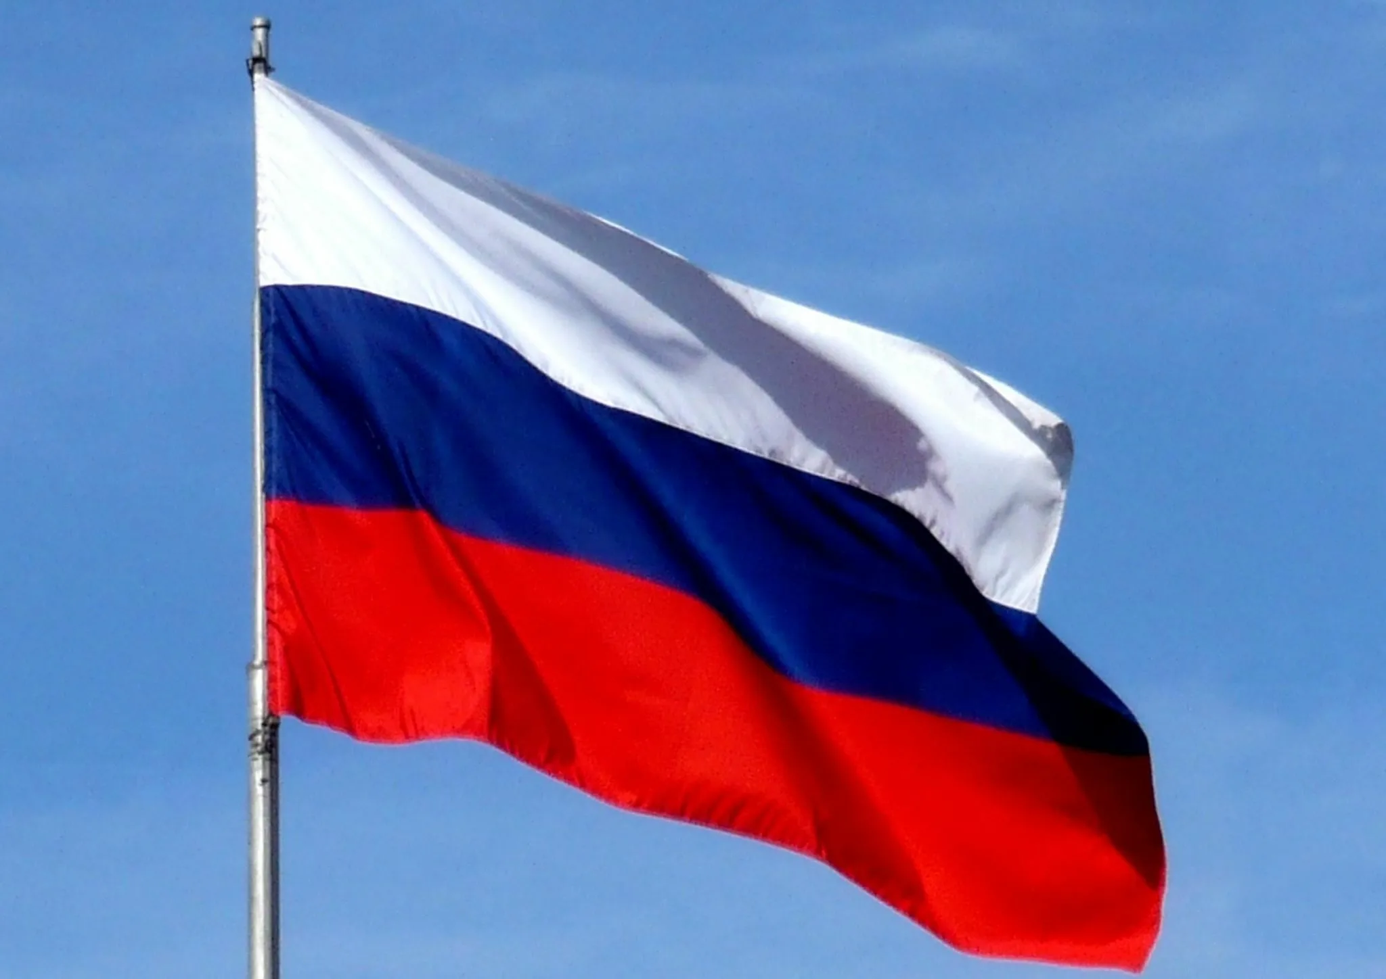
Русский язык как учебный предмет несёт чрезвычайно высокую познавательную ценность: это привитие чувства любви к родному языку, воспитание личности с высоким чувством патриотизма.
Методы и приёмы на уроках русского языка.
Пословицы и поговорки служат нравственным ориентиром для детей. Это пословицы о дружбе, трудолюбии, доброте, родине, любви к отечеству. Такая пословица или поговорка всегда связана с темой и целью урока.
Примеры:
« Родина – мать, умей за неё постоять».
«Одна у человека родная мать, одна у него и родина».
«Родина начинается с семьи».
«Своя земля и в горести мила».
Приёмы работы с пословицами и поговорками различны:
-обсуждаем смысл
-объясняем значения устаревших слов, используя словари
-восхищаемся мудростью и смекалкой русского народа
-подмечаем какие качества человека издавна ценились и воспевались русскими людьми

Slide 5
Продолжи пословицы
Нет в мире краше…
Тот герой, кто…
Человек без Родины,
Чужбина – калина, родина-…
Родину, как и родителей,…
Такие задания очень нравятся детям и помогают быстрее и легче запомнить пословицы.
проверка

Slide 6
• Нет в мире краше, Родины нашей.
• Тот герой, кто за Родину горой.
• Человек без Родины, что семья без земли.
• Чужбина – калина, родина - малина.
• Родину, как и родителей, на чужбине не найдёшь.

Slide 7
Следующий приём- определение понятий.
На доске большими буквами написать слово «ЛЮБОВЬ»
Прошу детей дать по одному определению любви. ( какая? «нежная», «светлая», «жертвенная»)
Далее предлагаю каждому назвать одно слово, которое для него связано с любовью. ( мама, папа, бабушка, природа)
Все ответы записываются на доске. Затем всем классом из написанных слов, составляем общее определение любви. В ходе беседы приходим к выводу, что любовь к Родине и складывается из всех тех понятий, которые называли дети.
Приём работы со словарями имеет большое воспитательное значение. Учащиеся могут выполнять самые различные задания.
Изучая тему «лексика» даю задание, выписать из толкового словаря значение слов Родина, Отчизна, раскрыть их лексический смысл.
РОДИНА 1)Отечество, родная сторона.
2) Место рождения, происхождение кого-либо, чего-либо.
ОТЕЧЕСТВО, ОТЧИЗНА, РОДИНА – синонимы.
Подбор однокоренных слов к слову Родина (род, родители, родной, родня, родиться, родинка, родник, природа) Ответить на вопрос , а что лично для вас значит слово Родина?

Slide 8
Словарная работа (пулемёт ,пехота, орден, моряк, окопы, парад, война, берёза)
Пример: при работе со словом берёза, задаю детям вопрос, какое дерево является символом России? Почему дерево стало символом России?
Заранее для учащих готовлю мини доклады.
Пример: С давних пор на Руси берёза считалась символом чистоты и невинности. Берёза также помогала людям в повседневной жизни. Без ее бересты не было бы бумаги для письма, домашней утвари и некоторых музыкальных инструментов. Избы освещались берёзовыми лучинами, они ровно горели и от них почти не было копоти. Считалось, что берёзовый сок, собранный в особые дни марта и апреля, очищает кровь.
Можно прочитать стихотворение:
Без берёзы не мыслю России,-
Так светла по-славянски она,
Что, быть может в столетья иные
От берёзы вся Русь рождена.
Работа с деформированными предложениями

Slide 9
Работа с деформированным текстом.
Предложения записывают с комментированием. К каждому предложению, даю задание.
В их честь г..рит вечный огонь.
Все поздравляют в..т..ранов с победой.
Люди возлагают цв..ты.
Люди помнят о г..роях.
Не все г..рои остались ж..вы.
Пример:
1- подчеркнуть звонкие и глухие согласные
2 – подчеркнуть слово, в котором звуков больше, чем букв
3 – поставить ударение в словах
4– подчеркнуть слова, в котором букв больше, чем звуков
5 – над словами обозначить части речи

Slide 10
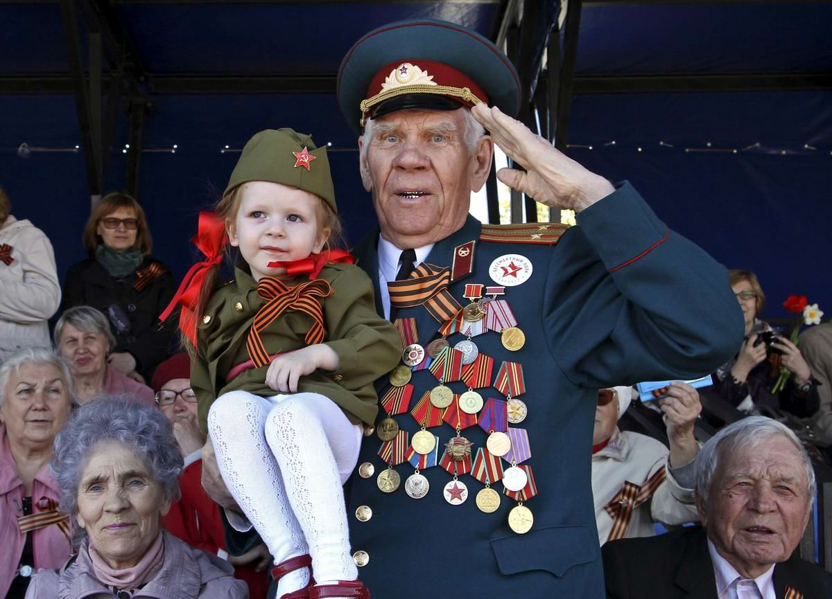
ПРОВЕРКА:
1.Люди помнят о героях.
2.Все поздравляют ветеранов с победой.
3.Не все герои остались живы.
4.В их честь горит вечный огонь.
5.Люди возлагают цветы.

Slide 11
Синквейн – это стихотворение на заданную тему. Техника его написания проста 1-2-3-4-1. Именно столько слов достаточно, чтобы написать синквейн!
1 строка 1 слово - тема (существительное или местоимение),
2 строка 2 слова – описание признаков и свойств (прилагательные или причастие),
3 строка 3 слова – характерные действия объекта (глаголы или деепричастия),
4 строка 4 слова – фраза, выражающая ваше личное отношение к описываемому объекту,
5 строка 1 слово – резюме.
Исходя из своего опыта работы, могу сказать, что трудности возникают только на первых порах. На написание синквейна необходимо порой не более 5 минут. Темы вы можете выбирать любые: «Россия!», «Мама», «Семья», «Война», «Победа!»

Slide 12
Россия!
Могучая, красивая.
Горжусь, побеждает
Родина моя!
Страна
Богатая, большая.
Люблю и берегу.
Ты великая, Россия.
Мама!
Родная, милая.
Любишь, ласкаешь, целуешь…
Я всегда буду беречь тебя!

Slide 13
Вставить вступление о сво перекличка времён

Slide 14
Вечная память нашим защитникам , ученикам МАОУ СОШ №11

